Slide 1

Résolution par SMT avec Z3
Cannet capucine – CHAN-ashing tHéo – MALKA NATHAN – RIVET Clément – URUTHIRASIGAMANI mAHISHA
Groupe 5

Slide 2
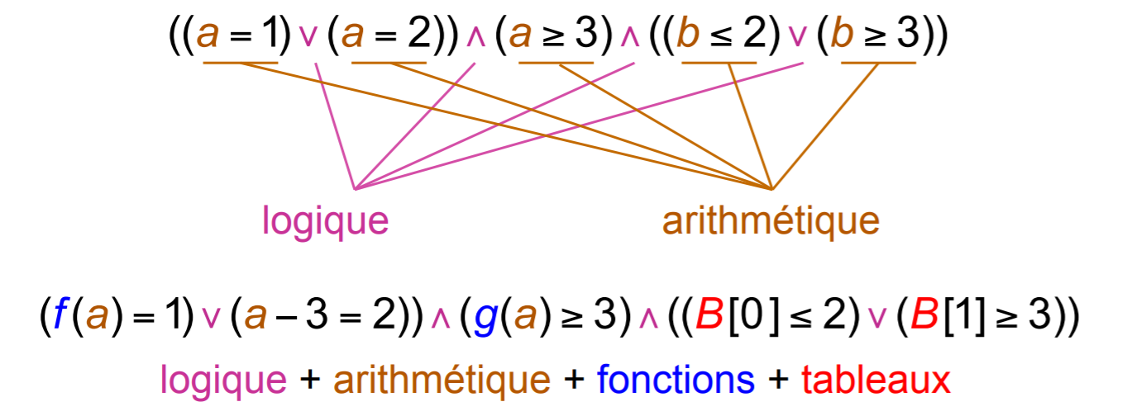
Solvers Modulo Theory
Travailler avec des formules mélangeant logique et théories
Satisfiabilité : il existe un modèle qui rend la formule vraie
Validité : la formule est vraie pour tout modèle

Slide 3
Les principaux solveurs SMT
• Alt-Ergo : (Inria Saclay, LRI Orsay, Ocaml Pro)
– conçu pour la preuve de programmes (Why 3)
CVC4 : New York University, Iowa University
– solveur généraliste, applications variées (langages, model checking, génération de tests, etc)
Yices : SRI Menlo Park
– solveur généraliste, en liaison avec l’assistant PVS
Z3 : Microsoft Research Redmond
– solveur généraliste open source

Slide 4
La méthode z3
Solver de théorème hautes performances
Développé par Microsoft Research
Utilisé dans de nombreuses applications vérification et test de logiciels: résolution de contraintes, analyse de systèmes hybrides, sécurité

Slide 5
Le fonctionnement

Slide 6
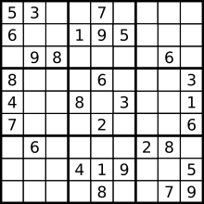
Résolution du sudoku par le Z3
Règles sudoku: Insérer les nombres dans les cases pour satisfaire une seule condition: chaque ligne, colonne et case 3x3 doit contenir les chiffres 1 à 9 exactement une fois.
Avec Z3 ?
Simple
Utilisation des connections logiques
<=
>=

Slide 7

Merci de votre attention

